Slide 1
Муниципальное бюджетное образовательное учреждение
дополнительного образования детей города Костромы
«Центр внешкольной работы «Беркут»
имени Героя Советского Союза О.А. Юрасова»
Фрагмент открытого урока
По военной истории
Педагог дополнительного образования
Цветков Николай Владимирович
Кострома
2015

Slide 2
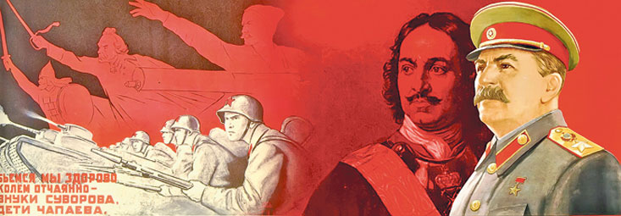
Во славу нашей Родины
Интеллектуальная игра

Slide 3
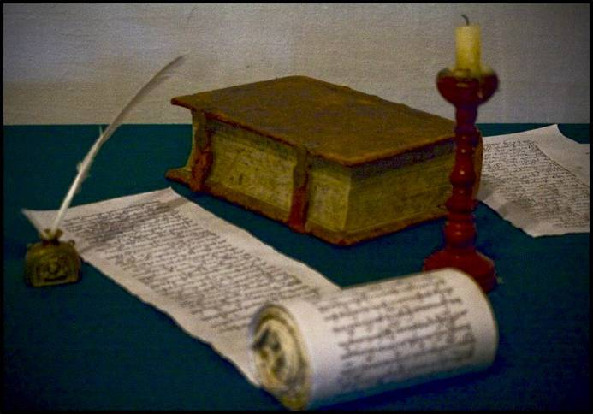
Легенда игры
Задача: исследовать летопись, которая дошла до нас в ужасном состоянии. Она оказалась разорванной на несколько частей и ваша задача собрать все части источника, выполняя разнообразные задания. Когда вы соберете весь документ целиком, постарайтесь ответить на вопрос, что скрывает эта летопись?

Slide 4
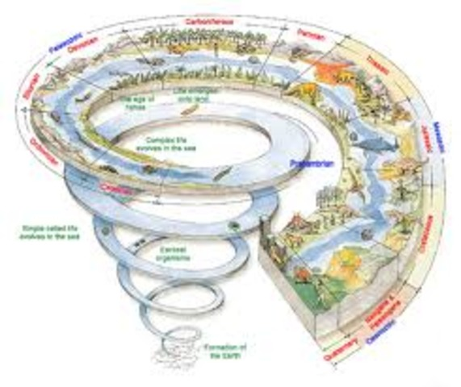
Задание №1 Блиц – опрос
Определите хронологическую последовательность событий, в которых участвовала Русское государство:
а) Великая Отечественная Война
б) Северная война
в) Отечественная война
г) Крымская война

Slide 5
Блиц – опрос
Вставьте в текст пропущенные слова.
В середине 30-х годов ХХ столетия к власти в Германии пришли ____________________ во главе с _____________________, который развязал __________________________________________. Вскоре почти вся Европа оказалась в их руках. Гитлеровцы напали на Советский Союз в _______, и началась ____________________________________________ война. Решающими сражениями этой войны стали _______________________________________ __________________________________________________.

Slide 6
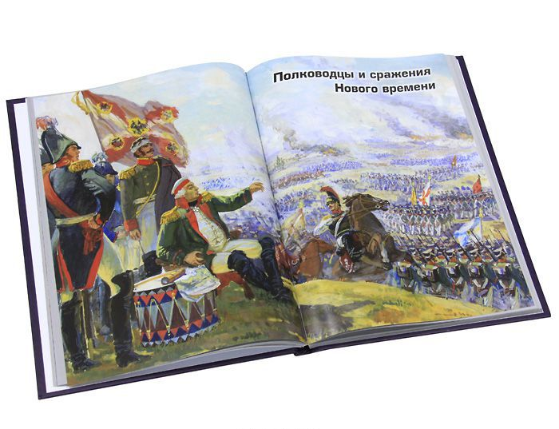
Блиц – опрос
Установите соответствие между сражениями и военачальниками:
1) Битва за Москву 1941 г. а) А.В. Суворов
2) Битва под Полтавой 1709 г. б) Г.К. Жуков
3) Штурм крепости Плевна 1877 г. в) Д.М. Скобелев
4) взятие крепости Измаил 1791 г. г) Петр I

Slide 7
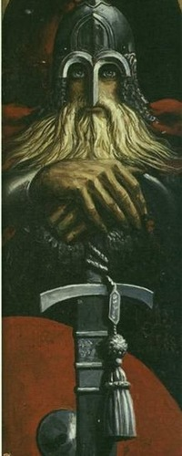
Блиц – опрос
Что из нижеперечисленного не было у русского война X века:
Шлем, меч, щит, кольчуга, лук, топор, ружье.

Slide 8
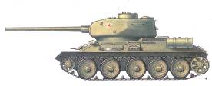
Блиц – опрос
Выберите правильный ответ, что за танк изображен на данном рисунке:
а. Т-26
б. КВ-1
в. ИС-3
г. Т-34-85

Slide 9
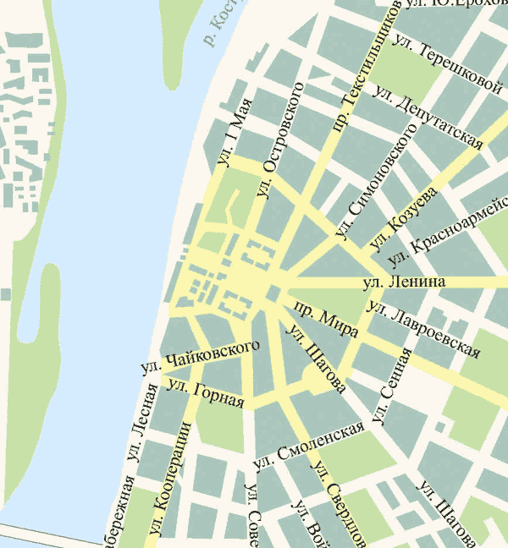
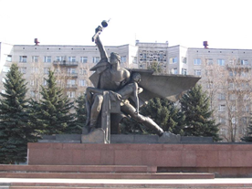
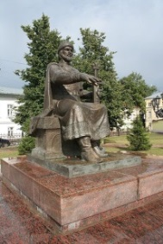
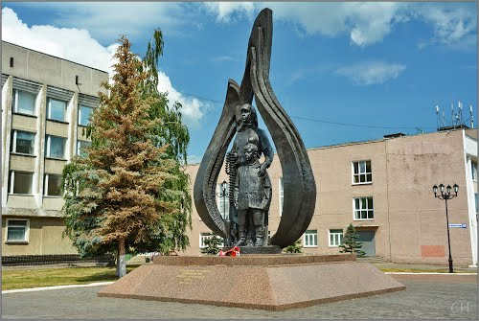
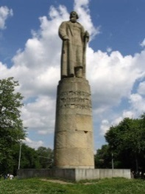
Задание №2 «Монумент славы»
Определите месторасположение памятников, (фото расположить на карте) и определите, о каких событиях они свидетельствуют.
2.
4.
1.
3.

Slide 10
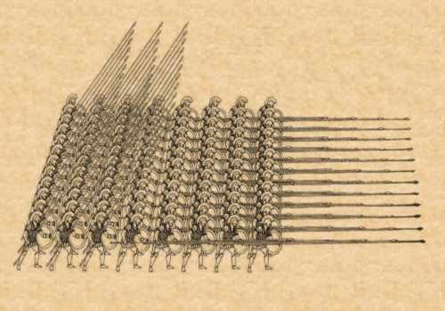
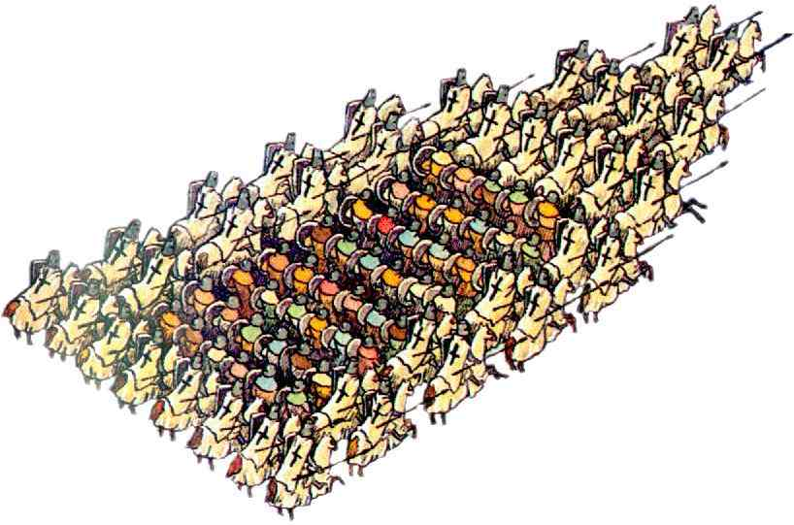
Задание №3 «Наука побеждать»
Сравните два боевых построения, порядка и ответить на следующие вопросы:
1.
2.
а)Как называются эти построения?
б) Определить плюсы и минусы этих построений во время боя.
в) Назвать сражения и битвы в которых использовались данные построения.

Slide 11
Человек, не знающий прошлого, не сможет построить будущего, потому что знание об ошибках прошлого позволяет избежать их в настоящем и будущем. Изучая военную историю, надо помнить, что к опыту прошлого необходимо относиться, с одной стороны, бережно, а с другой — критически.

